Slide 1
^{Biologia Farmaceutica}
Prof. Fabio Sciubba

Slide 2
Primi Passi
Conoscere il Docente:
Fabio Sciubba
Dipartimento di Biologia Ambientale
Mail: fabio.sciubba@uniroma1.it
Stanza: 247, Edificio Cannizzaro (CU014)

Slide 3
Primi Passi: Conoscere il corso di Laurea
Farmacia
- Sbocchi lavorativi:
Farmacie sul territorio nazionale;
Preparazione, controllo, immagazzinamento e distribuzione dei medicinali;
Industrie farmaceutiche, cosmetiche ed alimentari;
Diffusione di informazioni e consigli dei medicinali e dei prodotti a valenza sanitaria;
Enti di ricerca.

Slide 4
Primi Passi: Conoscere il corso di studio
Biologia Animale e Vegetale
Obiettivi formativi:
Acquisire conoscenze generali della chimica della vita
Acquisire conoscenze generali della biologia cellulare
Acquisire conoscenze generali della biologia vegetale
Acquisire conoscenze generali della biologia animale

Slide 5
Primi Passi: Conoscere il corso di studio
Biologia Animale e Vegetale
Libro di testo:
E.P. Solomon, C.E. Martin, D.W. Martin, L.R. Berg; BIOLOGIA (edizione VIII se possibile), EdiSES
Modalità di esame:
Domande a risposta multipla ed aperta

Slide 6
Nozioni di base di Chimica
Gli elementi hanno origine dalle reazioni nucleari nelle stelle
In un processo di "riciclo" di queste, si formano elementi più "pesanti "

Slide 7
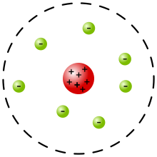
Come è fatto un atomo?
Modello di Rutherford (superato da più precisi):
Nucleo carico positivamente, con elettroni carichi negativamente attorno.
uma: unità di massa atomica
o Dalton (Da) è un'unità di misura tecnica per la massa atomica.
È definito come a "la dodicesima parte della massa di un atomo di carbonio-12" (¹²C).

Slide 8
Tavola Periodica degli Elementi
Numero Atomico: numero di protoni nel nucleo
Peso Atomico: numero (medio) di protoni + neutroni
Peso Atomico

Slide 9
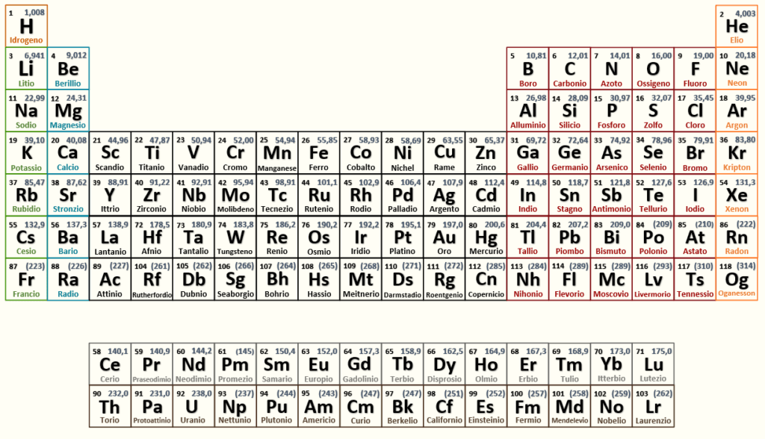
Tavola Periodica degli Elementi
Gruppi: generalmente
mostrano simile comportamento
(es. metalli e non metalli)
Elementi nobili:
non fanno legami
Periodi
https://scienzachimica.it/come-leggere-la-tavola-periodica

Slide 10
Tavola Periodica degli Elementi
Tra gli elementi più importanti in Biologia (e Chimica del Farmaco) si trovano:
Idrogeno H
Carbonio C
Azoto N
Ossigeno O
Fluoro F
Sodio Na
Magnesio Mg
Fosforo P
Zolfo S
Cloro Cl
Potassio K
Calcio Ca

Slide 11
Nozioni di base di Chimica (le rivedrete a marzo..)
Solomon et al., 2017. BIOLOGIA. EdiSES

Slide 12
Nozioni di base di Chimica (le rivedrete a marzo..)
Isotopi: atomi che possiedono stesso numero atomico, ma differente peso atomico

Slide 13
Nozioni di base di Chimica (le rivedrete a marzo..)
Non tutti gli isotopi sono stabili nel tempo e
possono emettere radiazioni utilizzabili
Nota: datazione al ¹⁴C

Slide 14
Nozioni di base di Chimica (le rivedrete a marzo..)
Composto chimico (spesso sinonimo di molecola): atomi di due o più elementi differenti combinati in un rapporto fisso e costante
Formula chimica: indica la composizione chimica di una sostanza
Formula molecolare (o formula bruta): elenco atomi nella molecola es. H₂O
Formula di struttura: indica come sono connessi gli atomi es. H-O-H

Slide 15
Nozioni di base di Chimica (le rivedrete a marzo..)
Massa molecolare: somma delle masse atomiche degli atomi che compongono la molecola es. H₂O 18 uma (16 O + 1 x 2 H)
Mole (mol): quantità di atomo o molecola la cui massa in grammi è equivalente alla sua massa atomica o molecolare es. 1 mole di H₂O pesa 18 g
Numero di Avogadro: numero di atomi o molecole contenute in una mole: 6,02x10²³
Concentrazione: numero di moli di una sostanza contenuta in 1 litro di soluzione es. 180 g di glucosio (C₆H₁₂O₆) in 1 litro di acqua ha la concentrazione di 1 molare (M). Si indica con le parentesi quadre. [C₆H₁₂O₆] = 1 M

Slide 16
Nozioni di base di Chimica: Orbitali
I livelli energetici accessibili sono determinati dal numero di protoni, che obbligano gli elettroni a posizionarsi solo in alcune possibili orbite stabili (modello di Bohr)
Le proprietà di un elemento sono dovute soprattutto agli elettroni più esterni (di valenza)

Slide 17
Nozioni di base di Chimica: Legami
Le molecole si formano quando gli atomi sono in grado di raggiungere il massimo grado di occupazione degli orbitali di valenza (regola ottetto) tramite la formazione di legami covalenti

Slide 18
Nozioni di base di Chimica: Legami
Elettroni di valenza
Nei legami covalenti gli elettroni sono condivisi
Ossigeno: 6 elettroni di valenza
Idrogeno: 1 elettrone di valenza
Si raggiunge l’ottetto quando ad un atomo di ossigeno se ne legano 2 di idrogeno

Slide 19
Nozioni di base di Chimica: Legami
Si definisce energia di legame l’energia necessaria per rompere un legame.
L’energia chimica si manifesta nel corso della dissociazione delle molecole con produzione di calore (vedi combustione) e nei processi biochimici.
Le energie sono dell’ordine di grandezza degli elettronvolt per ogni legame.
Alcuni legami forniscono maggiore energia, come quelli tra gruppi fosfato
R

Slide 20
Nozioni di base di Chimica: Legami

Slide 21
Nozioni di base di Chimica: Molecole semplici
Metano

Slide 22
Nozioni di base di Chimica: Molecole semplici
Ammoniaca

Slide 23
Nozioni di base di Chimica: Molecole semplici
Acqua

Slide 24
Nozioni di base di Chimica: Reazioni
Come si scrive una reazione?
(e cosa è ?)
Freccia singola: reazione irreversibile
Prodotti
Reagenti
Freccia doppia: reazione reversibile (equilibrio)

Slide 25
Nozioni di base di Chimica: Reazioni
Reazioni all’equilibrio sono caratterizzate da un valore, la costante di equilibrio K, che regola le quantità (concentrazione*) delle molecole.
Questa costante, per una data reazione, è unicamente funzione della temperatura T.
* Concentrazione = numero di moli** di soluto per litro di solvente
** Mole = quantità di sostanza che contiene 6,02×10²³ entità fondamentali

Slide 26
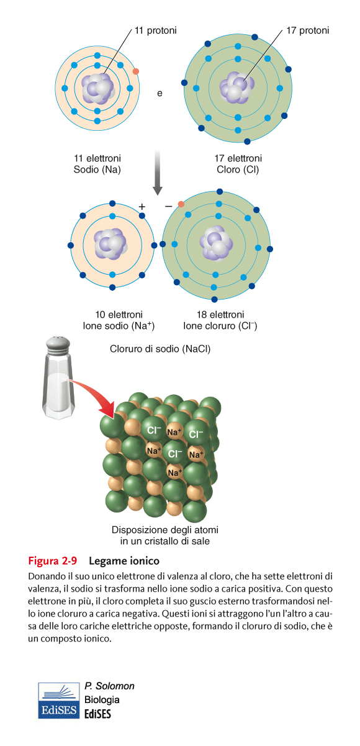
Nozioni di base di Chimica: Ioni
Ioni sono particelle (atomi o molecole) cariche positivamente (cationi) o negativamente (anioni).
Nel caso di atomi si formano in base alla tendenza di questi di cedere o attrarre elettroni (elettronegatività)

Slide 27
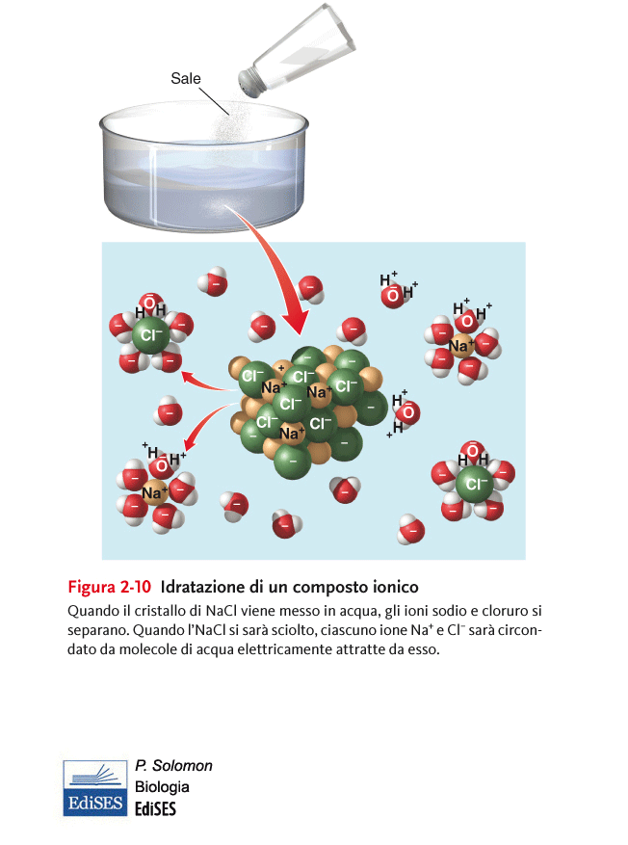
Nozioni di base di Chimica: Ioni
I composti ionici non sono propriamente molecole. In liquidi polari (come H₂O) di dissociano in singoli ioni
Solvente
Soluto

Slide 28
Nozioni di base di Chimica: Ioni
I composti ionici, in forma dissociata, sono in grado di interagire con proteine e sono pertanto in grado di indurre modifiche strutturali e, di conseguenza, di trasmettere informazioni.

Slide 29
Nozioni di base di Chimica: Legami deboli
Il legame idrogeno è una interazione FONDAMENTALE: impone geometrie specifiche in strutture complesse come le proteine, con implicazioni a livello funzionale.
Idrogeni legati ad atomi più elettronegativi (ossigeno o azoto) accumulano una carica positiva parziale, e l’altro atomo una negativa. Si crea un dipolo elettrico permanente che tende ad allinearsi.

Slide 30
Nozioni di base di Chimica: Legami deboli
Il legame idrogeno è debole, ma direzionale
Struttura tridimensionale proteine e DNA

Slide 31
Nozioni di base di Chimica: Legami deboli
Il legame di van der Waals si basa sul principio che anche molecole neutre (es. catene lipidiche) possano sviluppare istantaneamente deboli cariche positive e negative (dipoli elettrici non permanenti)
Molecole neutre adiacenti possono interagire tra di loro, a breve distanza e a bassa energia. Benché singolarmente deboli, un gran numero risulta significativo (pensate ai geki…). Questo tipo di interazioni sono ESTREMAMENTE importanti nei sistemi non polari (es. core idrofobici di proteine).

Slide 32
Nozioni di base di Chimica: Ossidoriduzioni
(semplificato)
Molte trasformazioni energetiche coinvolgono reazioni con scambio di elettroni in quanto il trasferimento di un elettrone implica anche il trasferimento dell’energia associata.
Ossidoriduzioni sono reazioni che comportano uno scambio di elettroni dove alcune molecole o atomi forniscono elettroni (riducenti) ed altri li accettano (ossidanti).
Fe si ossida
O si riduce
Reazione di formazione della ruggine

Slide 33
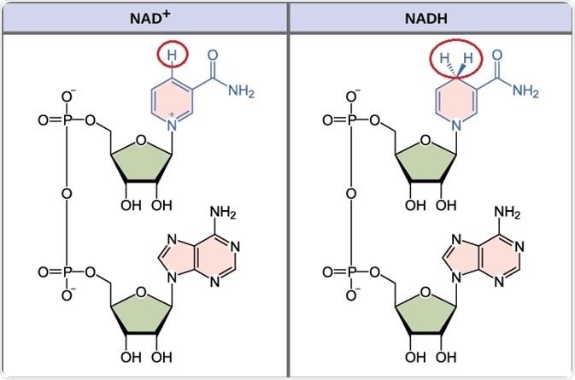
Nozioni di base di Chimica: Ossidoriduzioni
(semplificato)
Gli elettroni non si allontanano facilmente
Nelle cellule viventi l’ossidazione comporta la perdita di un atomo di idrogeno
(un elettrone più un protone che lo segue)

Slide 34
Nozioni di base di Chimica: L’acqua
L’acqua è considerabile l’elemento della vita
Corpo umano composto per 60-75% in peso da acqua.
Nelle piante raggiunge il 90% in peso.

Slide 35
Nozioni di base di Chimica: L’acqua
L’acqua è polare: tutte le sue proprietà sono legate a questo fattore:
Tendenza alla coesione;
Azione capillare;
Tensione superficiale.

Slide 36
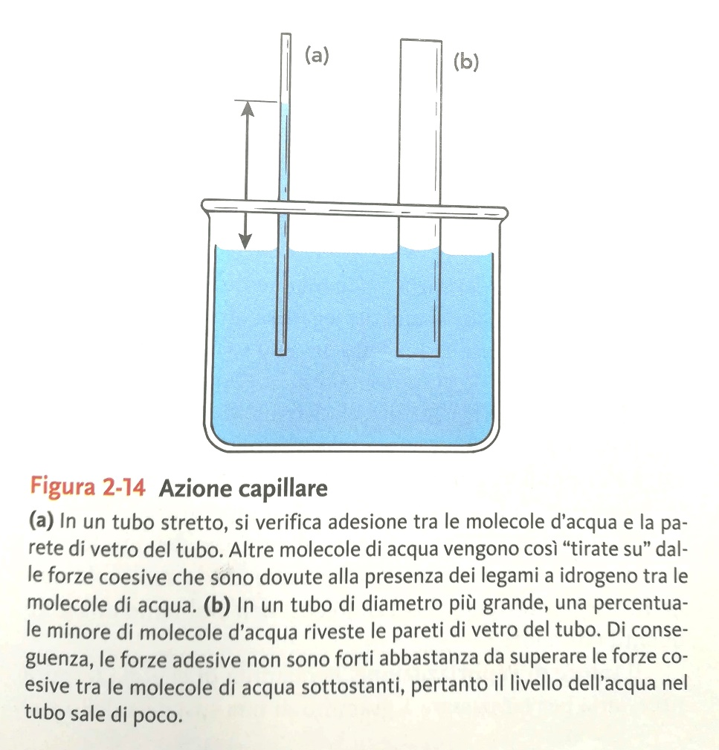
Nozioni di base di Chimica: L’acqua
L’acqua è polare: tutte le sue proprietà sono legate a questo fattore:
Tendenza alla coesione;
Azione capillare;
Tensione superficiale.

Slide 37
Nozioni di base di Chimica: L’acqua
L’acqua è polare: tutte le sue proprietà sono legate a questo fattore:
Tendenza alla coesione;
Azione capillare;
Tensione superficiale.

Slide 38
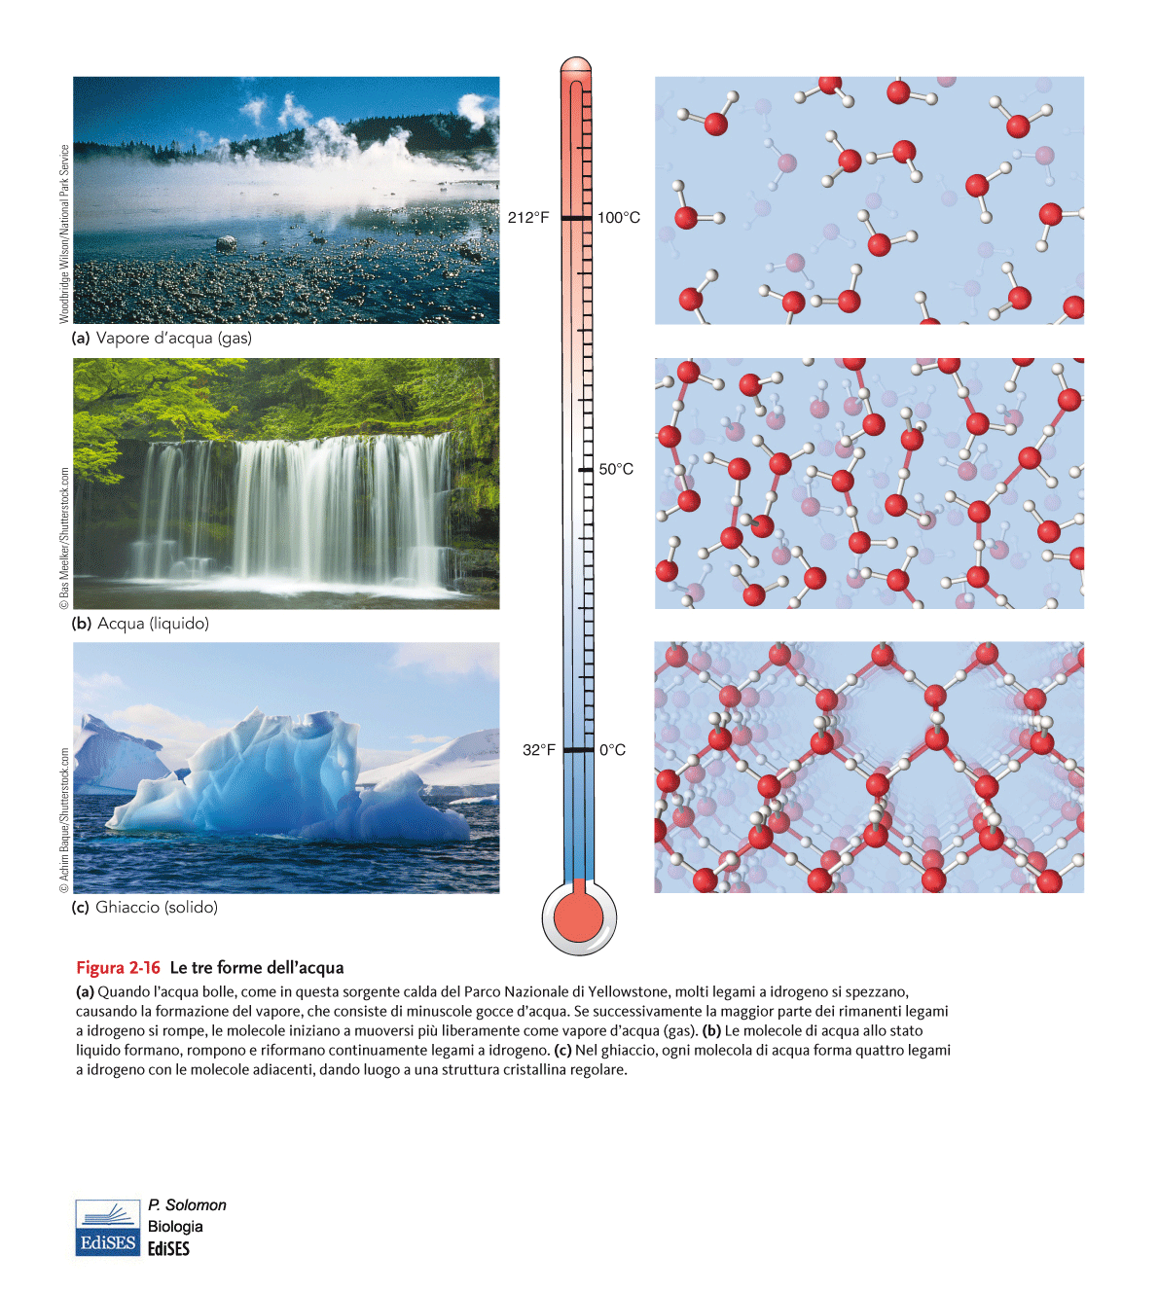
Nozioni di base di Chimica: L’acqua
Gassoso
Liquido
Solido

Slide 39
Nozioni di base di Chimica: L’acqua
Le sostanze possono essere raggruppate in idrofile (interagiscono facilmente con l’acqua) e idrofobe (che non si sciolgono in acqua).
Le sostanze apolari interagiscono tra loro mediante interazioni di van der Waals e tendono a raggrupparsi (pensate acqua ed olio).
Le sostanze apolari interagiscono tra loro mediante interazioni di van der Waals e tendono a raggrupparsi (pensate acqua ed olio). Moltissime molecole di interesse biologico/farmacologico sono apolari

Slide 40
Nozioni di base di Chimica: L’acqua
Dissociazione dell’acqua
Atomi di idrogeno legati ad atomi elettronegativi (O, N) sono in grado di staccarsi sotto forma di ioni H⁺ quando la carica negativa netta è stabilizzata.
Nel caso dell’acqua (liquida) esiste un equilibrio tra la forma associata (neutra) e quella dissociata, H⁺ e OH⁻.

Slide 41
Nozioni di base di Chimica: L’acqua
Acidi e basi
Esistono varie definizioni di acidi e basi. Secondo quella di Brønsted-Lowry si definisce acido una molecola capace di produrre ioni H⁺ mentre di definisce base una che sia in grado di accettarli.
Acidi / basi forti sono completamente dissociati in soluzione,
Acidi / basi deboli sono in equilibrio tra forma associata e dissociata

Slide 42
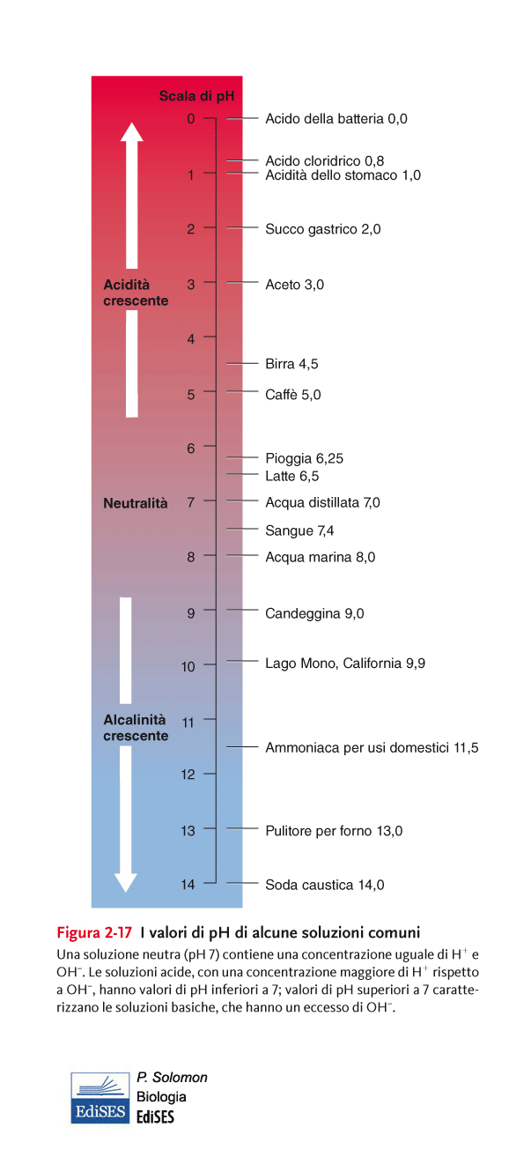
Nozioni di base di Chimica: L’acqua
pH
pH = cologaritmo della concentrazione di ioni H⁺ in soluzione.
Compreso (generalmente) tra 0 e 14. Più è piccolo il valore, più è acida la soluzione

Slide 43
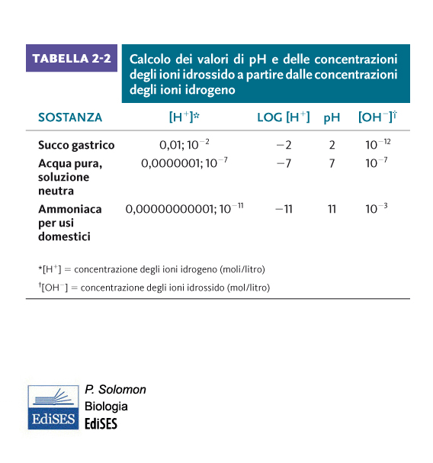
Nozioni di base di Chimica: L’acqua
pH

